Slide 3
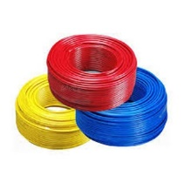
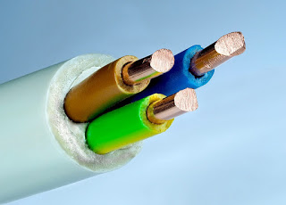
পরিচিতি
পাঠ
শ্রেনী : দশম
বিষয় : জেনারেল ইলেকট্রিক্যাল ওয়ার্কস-১ (২য়)
অধ্যায় : ১৭
মোঃ আতিকুর রহমান
ট্রেড ইন্সট্রাক্টর(ইলেক)
ফুলকোট নবোদয় কারিগরি উচ্চ বিদ্যালয়

Slide 4
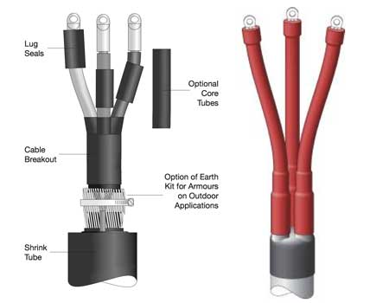
আজকের পাঠ
ক্যাবল টার্মিনেশন

Slide 5
শিখনফল
০১
ক্যাবল টার্মিনেশন কি তা জানতে পারবে
০২
ক্যাবল টার্মিনেশন করার পদক্ষেপজানতে পারবে
০৩
ক্যাবল টার্মিনেশন এর মালামাল কি কি জানতে পারবে

Slide 6
ক্যাবল টার্মিনেশন কি
ক্যাবল জয়েন্ট বলতে বিদ্যুৎ প্রবাহের অবিচ্ছিন্ন পথ তৈরির উদ্দেশ্যে স্থাপন করা দুটি ক্যাবল পরস্পর জোড়া।
লাগানাকে বুঝায়। নিখুঁত জয়েন্ট বিদ্যুৎ প্রবাহের ধারাবাহিকতাকে নিশ্চিত করে। অপর পক্ষে জয়েন্ট নিখুত না হলে বিদ্যুৎ বিভ্রাটের কারণ ঘটতে পারে।
ক্যাবলের মধ্যে ধুলা,ময়লা,জলীয়বাষ্প, পানি ইত্যাদি ঢুকে ক্যাবলের ইনসুলেশন নষ্ট হওয়ার হাত থেকে রক্ষা পাওয়ার জন্য ক্যাবল টার্মিনেশন করা হয়। ক্যাবল যেন সুরক্ষিত থাকে তার জন্যেই ক্যাবল টার্মিনেশন করা হয়।

Slide 7
ক্যাবল টার্মিনেশন করার পদক্ষেপসমূহ:
(ক) মালামালের তালিকা প্রস্তুত করা
(খ) কন্ডাক্টর এর আবরণ সরানো
(গ) কন্ডাক্টর প্রস্তুত করা।
(ঘ) সোল্ডারিং করা
(ঙ) ট্যাপিং করা
(চ) ক্যাবলের কোর গুলো কি সংযোজন করা ।

Slide 8
মালামালের তালিকা:
(১) সোল্ডার (২) ফ্লাক্স;
(৩) ট্যালাে চর্বি; (৪) ইনসুলেটিং ট্যাপ;
(৫) শিল্ডিং ট্যাপ; (৬) স্ট্রেস রিলিফ কোণ;
(৭) তেল নিরোধক ট্যাপ; (৮) কম্পাউন্ড;
(৯) এপােক্সি রেজিন; (১০) এপােলি পুলি
(১১) ছাচের আঠা; (১২) পিভিসি দ্রাবক;
(১৩) প্লাম্বার্স ব্ল্যাক; (১৪) ফেরুল;
(১৫) কু-কানেকর; (১৬)স্পেসার;
(১৭) সীসার নল; (১৮) ঢালাই লোহার বাক্স ;
(১৯) প্লাস্টিক মোন্ড।

Slide 9
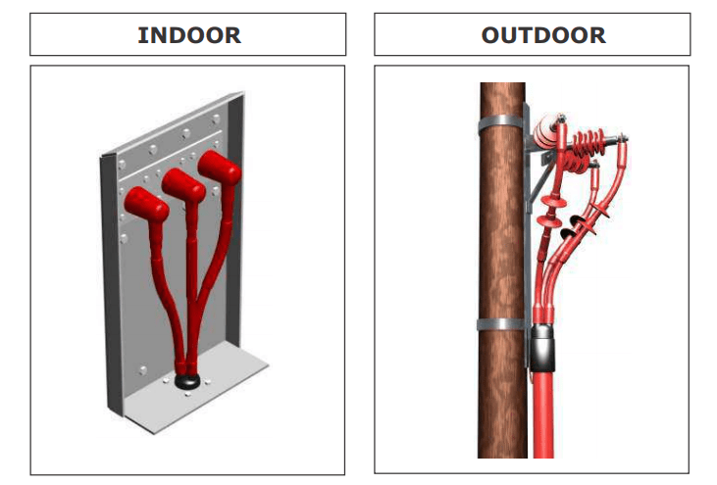
ক্যাবল টার্মিনেশনের চিত্র
3 Core Cable Termination Kits 6.6kV 150sqmm 240sqmm

Slide 10
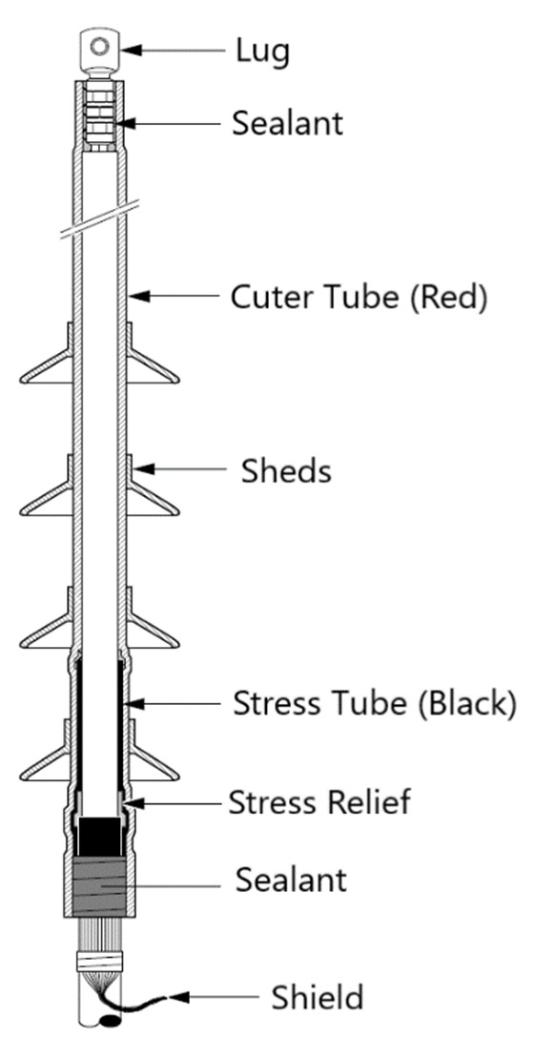
Parts of cable termination

Slide 11
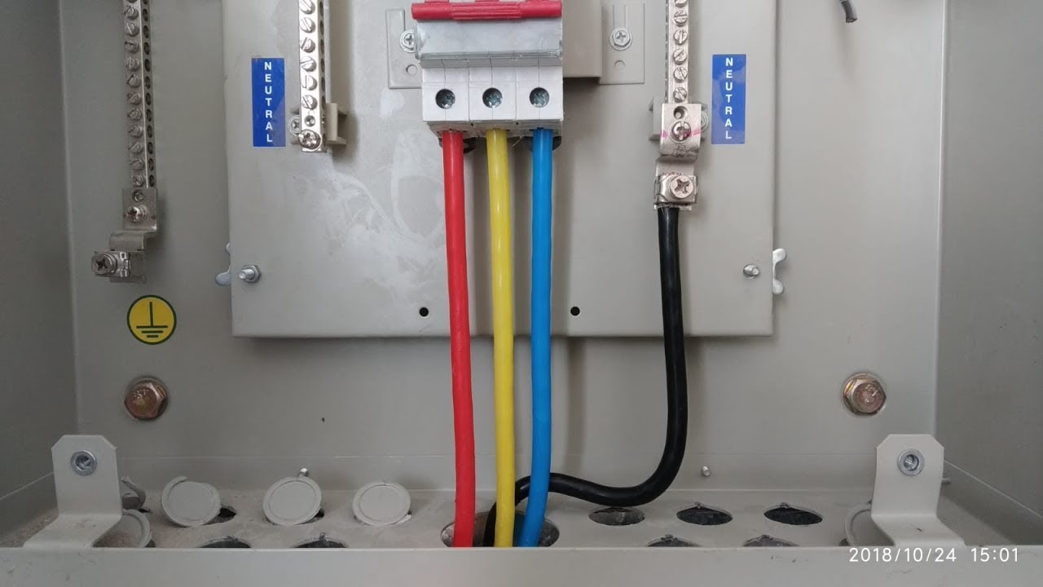
3 phase DB main Power cable termination

Slide 12
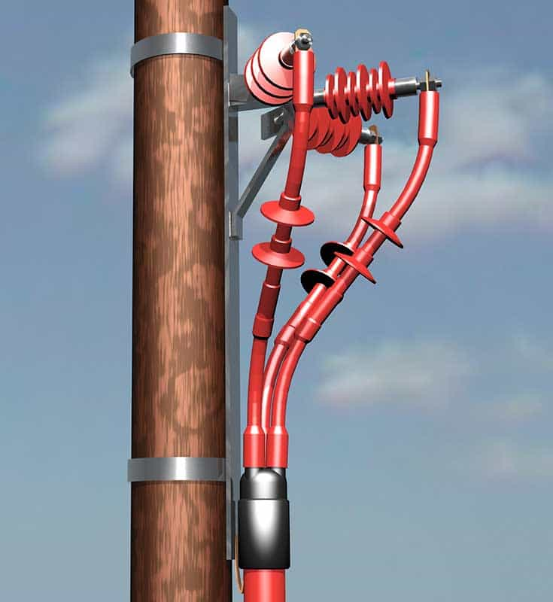
Heat Shrink Terminations 11kV 33kV High Voltage

Slide 13
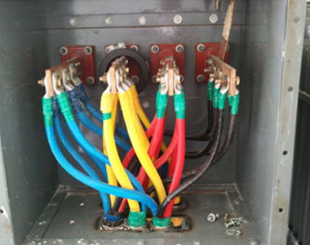
LT Cable Laying and Terminatio

Slide 14
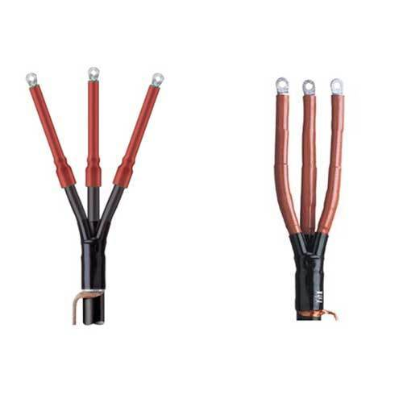
Indoor Cable Termination Kits

Slide 15
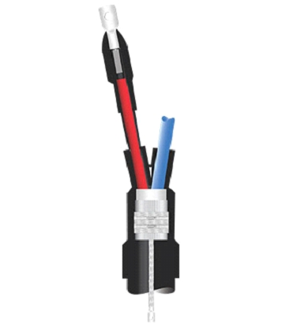
Wholesale Low Voltage Cable Termination

Slide 16
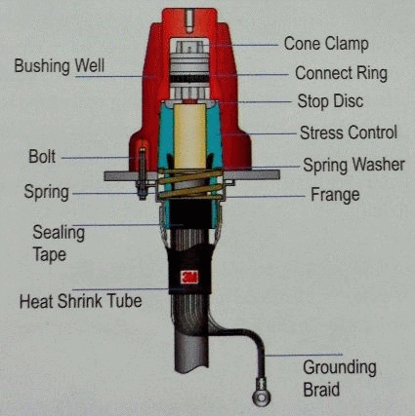
MV & HV Cable Termination to Equipment & Joints

Slide 17
১। ক্যাবল টার্মিনেশন কি।
২। ক্যাবল টার্মিনেশনের পদক্ষেপসমুহ লিখ ।
৩। MV & HV Cable Termination এর চিত্র সহ এর বিভিন্ন অংশ চিহ্নিত কর ?

